Slide 1
Laboratório de Programação I Estrutura de Decisão - IF
Professor: Carlos Alberto
Email: carloswgama@gmail.com

Slide 2
IF
O que é uma Estrutura de Decisão?
  É uma estrutura que dependendo do valor, pode levar nosso código a seguir um fluxo diferente.
Qual a sintaxe do IF?
if (CONDICAO) {
//Executa caso condição seja verdade
}
if (CONDICAO) {
//executa caso condição seja verdade
} else {
//executa caso condição não seja verdade
}
if (CONDICAO1) {
//executa caso condição 1 seja verdade
} else if (CONDICAO2) {
//executa caso condição 2 seja verdade
} else {
//executa caso nenhuma condição seja verdade
}

Slide 3
IF
As condições normalmente são feitas através de comparações:
if (a == b) { /* CÓDIGO */ }
if (a >= b) { /* CÓDIGO */ }
if (a < b) { /* CÓDIGO */ }
if (a <= b) { /* CÓDIGO */ }
if (a != b) { /* CÓDIGO */ }

Slide 4
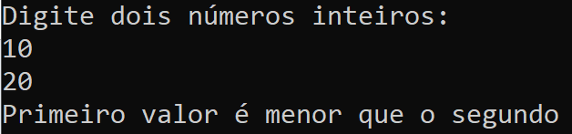
Questão 01
Crie um algoritmo que solicite 2 números ao usuário e informe se o primeiro numero é maior, menor ou igual que o segundo.

Slide 5
Questão 01
int main() {
setlocale(LC_ALL, "");
int a, b;
printf("Digite dois números inteiros: \n");
scanf("%d", &a);
scanf("%d", &b);
if (a > b)
printf("Primeiro valor é maior que o segundo");
else if (a < b)
printf("Primeiro valor é menor que o segundo");
else
printf("Primeiro valor é igual ao segundo");
}
int main() {
setlocale(LC_ALL, "");
int a, b;
printf("Digite dois números inteiros: \n");
scanf("%d", &a);
scanf("%d", &b);
if (a > b) {
printf("Primeiro valor é maior que o segundo");
} else if (a < b) {
printf("Primeiro valor é menor que o segundo");
} else {
printf("Primeiro valor é igual ao segundo");
}
}
Código:
Se dentro do IF, apenas tiver um comando, então as chaves são opcionais

Slide 6
Questão 02
O que é executado nos códigos abaixo?
if (1 == 1) {
printf("Texto 1\n");
printf("Texto 2\n");
printf("Texto 3\n");
}
Texto 1
Texto 2
Texto 3
if (1 == 2)
printf("Texto 1\n");
printf("Texto 2\n");
printf("Texto 3\n");
Como o IF não tem {, então ele espere que apenas o próximo comando faça parte da sua estrutura
Texto 2
Texto 3
if (1 == 2);
printf("Texto 1\n");
printf("Texto 2\n");
printf("Texto 3\n");
Texto 1
Texto 2
Texto 3
Não existe nada dentro do IF
Erro bastante comum realizado por quem está iniciando. Não colocamos “;” após o IF.

Slide 7
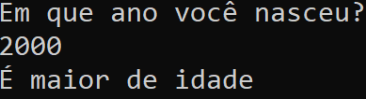
Questão 03
Crie um algoritmo que pergunte ao usuário em que ano ele nasceu, por fim informe se ele é maior ou menor de idade.

Slide 8
Questão 03
Código:
int main() {
setlocale(LC_ALL, "");
int ano, anoAtual = 2019;
printf("Em que ano você nasceu? \n");
scanf("%d", &ano);
if (anoAtual - ano >= 18)
printf("É maior de idade");
else
printf("É menor de idade");
}

Slide 9
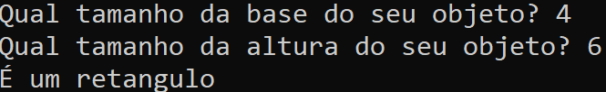
Questão 04
Crie um algoritmo que recebe a altura e a base de um objeto e informe se ele é um quadrado ou retângulo.

Slide 10
Questão 04
int main() {
setlocale(LC_ALL, "");
float base, altura;
//Recupera base
printf("Qual tamanho da base do seu objeto? ");
scanf("%f", &base);
//Recupera altura
printf("Qual tamanho da altura do seu objeto? ");
scanf("%f", &altura);
//Se base e altura forem iguais, é um quadrado
if (base == altura)
printf("É um quadrado");
else
printf("É um retangulo");
}
Código:

Slide 11
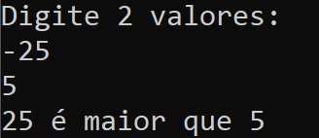
Questão 05
Crie um algoritmo que receba dois valores e informe qual dos dois tem o maior valor absoluto (Se o valor for negativo, transforma em positivo)

Slide 12
Questão 05
Código:
int main() {
setlocale(LC_ALL, "");
int a, b;
printf("Digite 2 valores: \n");
scanf("%d", &a);
scanf("%d", &b);
//Pega o valor absoluto
if (a < 0) a = -a;
if (b < 0) b = -b;
if (a > b) printf("%d é maior que %d", a, b);
else printf("%d é maior que %d", b, a);
}

